Slide 1
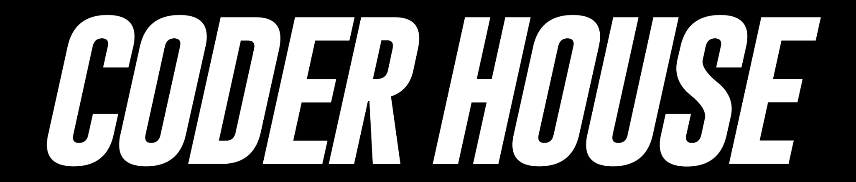
Train Test Split SRL
Mayo de 2022

Slide 2
Alumnos:
Germán Gutiérrez
Gastón Barroso
Enrique Manzano
Francisco Negrete
Tutor: Fernando Pareja
Profesor: José López

Slide 3

Análisis de Campaña de Marketing para predicción de resultados futuros

Slide 4
Presentación de la
Empresa
Empresa de Marketing y Publicidad, dedicada a campañas publicitarias de productos de terceros
Canales de difusión: Catálogos y Redes Sociales (web)

Slide 5
Caso de negocio
y
objetivos próxima campaña

Slide 6
Conocer y definir a nuestro cliente objetivo
Saber que productos son los más comprados
Enfocarnos en el segmento elegido para las próximas campañas

Slide 7
Análisis exploratorio de los datos y primeras conclusiones

Slide 8
Salarios anuales
Nos enfocamos en un rango de $90K a $110K de salario anual
Luego vemos como fue la aceptación de la última campaña de marketing

Slide 9
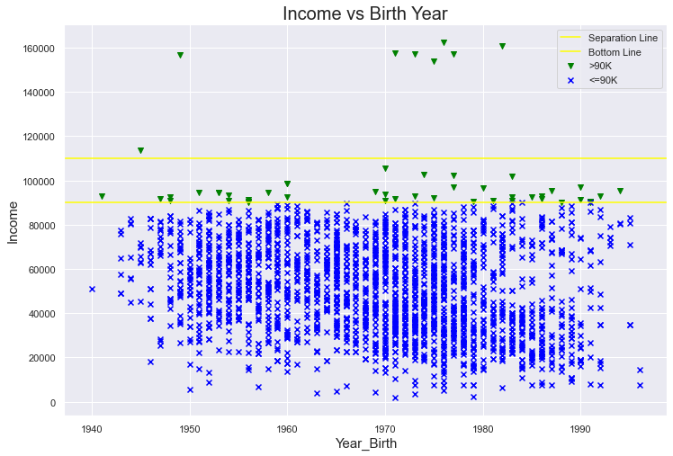

Slide 10
Encontramos que las personas que nacieron a partir de 1970, y tienen un salario anual entr $90K y $110K, están más predispuestas a aceptar nuestra campaña publicitaria

Slide 11
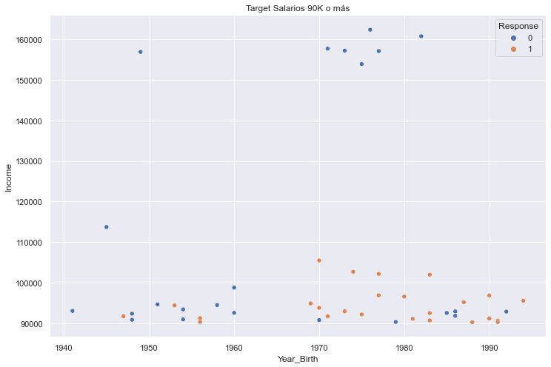

Slide 12
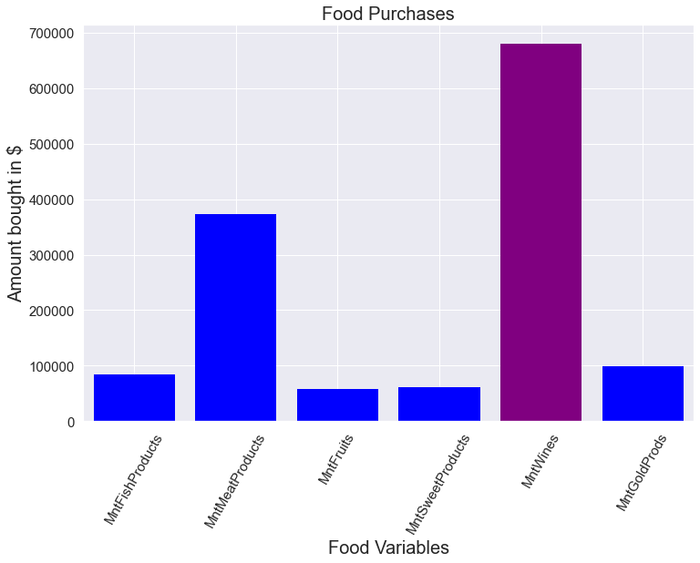
Además, sabemos que el vino es el producto más vendido anualmente

Slide 13
Si cruzamos nuestra nueva data, con la cantidad de hijos por cada uno de esos clientes, obtenemos que los clientes sin hijos son los que más vino compran

Slide 14
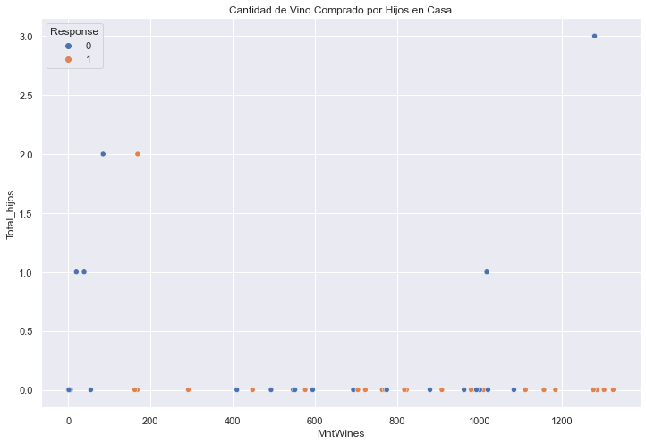

Slide 15
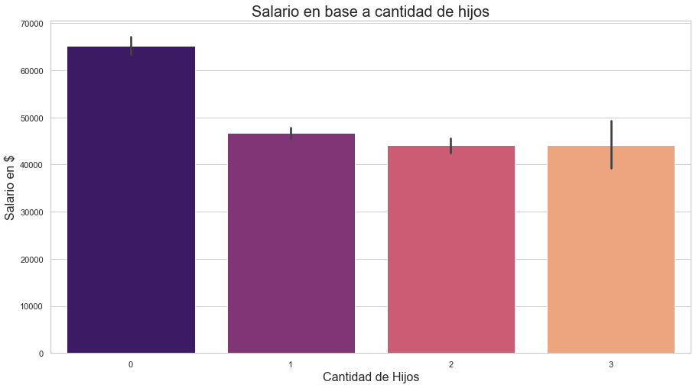
Además, observamos que cuantos menos hijos, mayor salario

Slide 16
Vamos a tomar a los clientes con un gasto anual total entre $1000 y $2500 con respecto a su ingreso.

Slide 17
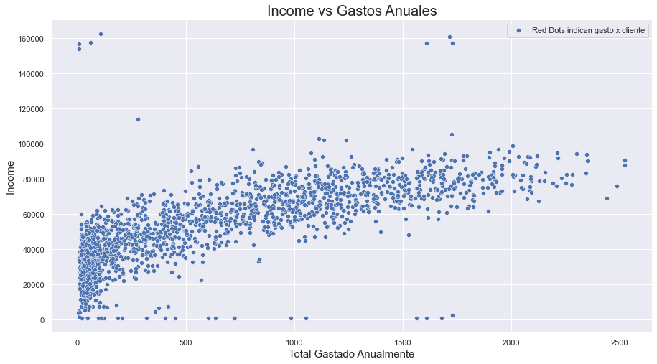

Slide 18
Entonces, ¿Cómo es nuestro cliente ideal?

Slide 19
Nació a partir de 1970
Gana entre $90K y $110K
No tiene hijos
Su gasto anual es entre $1000 y $2500
La mayor parte de su salario la consume en vino

Slide 20
Algoritmo Predictivo:
Random Forest

Slide 21
Dadas las siguientes variables:
Cantidad de Hijos
Compra Anual de Vino
Gastos Anuales
Estatus Marital
Edad
Educación
Income

Slide 22
Intentaremos predecir la probabilidad de que nuestro cliente objetivo acepte la campaña de marketing

Slide 23
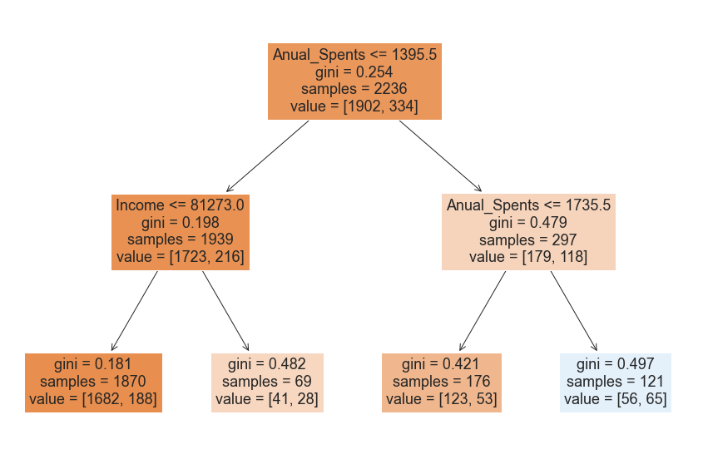
Ejemplo de un árbol del Random Forest
Nos enfocamos en Gastos Anuales mayores a $1400 y Salarios entre $90K y $110K

Slide 24

Cliente random que reúne nuestros requisitos
NO: 46 %
SI: 53 %

Slide 25
Nuestro algoritmo, si bien tiene gran eficacia, no predice los resultados que deseamos desde el análisis anterior.

Slide 26
Métodos de optimización
El Boosting Model XGBoost fue el modelo con mejor rendimiento. Igualmente, el resultado no varia al del Random Forest.

Slide 27
Futuros análisis y líneas
Ubicación geográfica de clientes
Datos sobre gastos que no sean productos (alquiler, transporte, etc.)
Buscar mayor correlación entre los clientes
Implementar un modelo SVM Kernelizado en la etapa de análisis que hicimos

Slide 28
Reducir la cantidad de columnas que no son relevantes para la información de la empresa
Implementar transformación de datos (ETL) para evitar que ingresen datos que comprometan a la base de datos
Implementar restricciones para que no se produzcan outliers
Aumentar la participación de los clientes en las futuras campañas

Slide 29

Conclusión
Podemos enfocar la próxima campaña en la venta de vino para el segmento de clientes objetivo que definimos en este análisis

Slide 30


